Slide 1
SoC-Gulp 构建工具

Slide 2
构建工具简介
C → make/cmake
Java → ant/maven/gradle
Scala → sbt/mill
Js/ts → Grant/Gulp/webpack/angular-cli
SoC → ??? make ? Wake? Gulp?

Slide 3
原则&目标
简单，易于部署
易于构建flow
静态化，设计与sulp无关，每一步的输出都可以被其他工具介
插件化，易于扩展，可读易于维护
发挥gulp task的优势: 分割组合task/创建替换task.....
统一的flow规范
报告rpt做独立收集
规范file flow中的导入的设计文件

Slide 4
构建工具sulp的作用
task管理
init，git、vpp、
verif、fpga、asic、mem、signoff
自动化，避免重复劳动
加速项目开发迭代

Slide 5
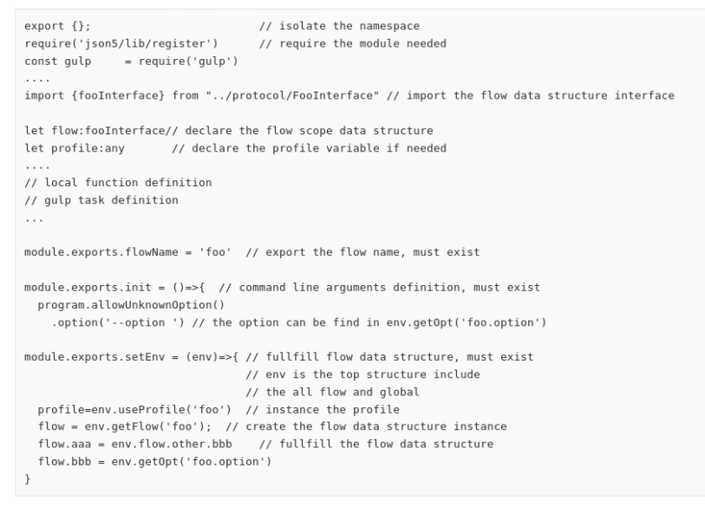
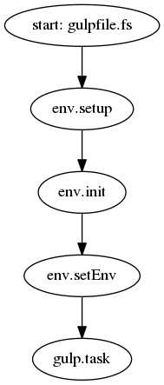
sulp执行过程

Slide 6
生命周期
初始化
配置
执行

Slide 7
Gulp 简介
入门指南
创建任务(task)
异步执行
处理文件
Glob详解
使用插件
文件监控

Slide 8
npm包管理
什么是包管理器？
apt
yum
npm
yarn
…...
npm中文文档
npm是什么
安装npm
使用npm

Slide 9
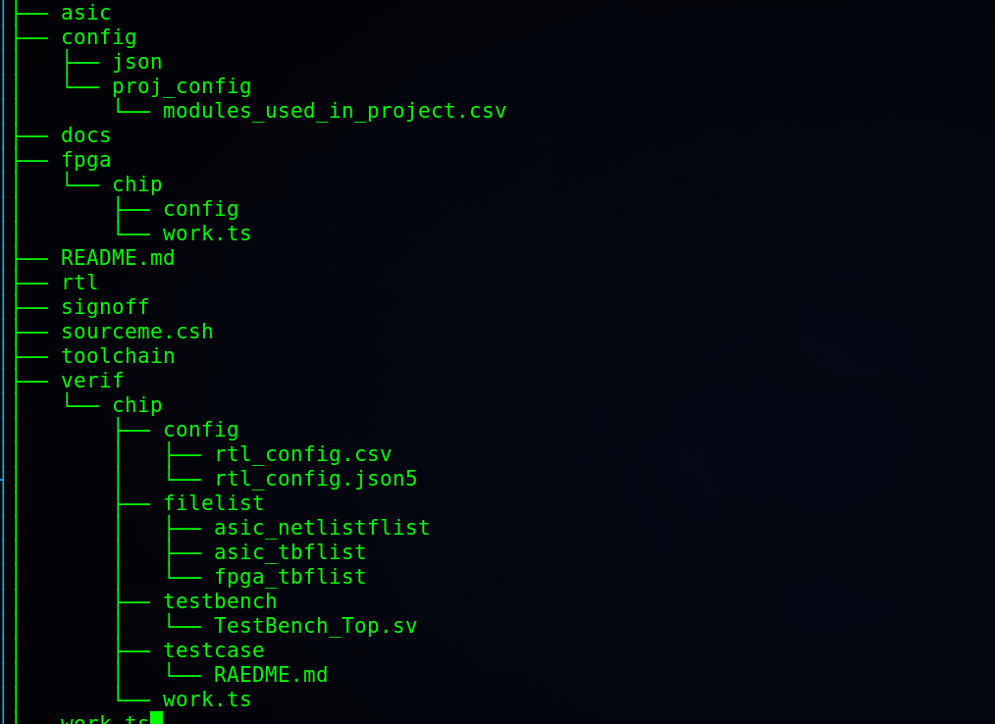
SoC-Gulp文件结构

Slide 10
SoC-Gulp flow介绍
Init
git
verif
fpga
mem
asic

Slide 11
init flow设计思路
设置sulp路径
初始化项目
  初始化work.ts模板
  复制文件
  初始化git项目
根据项目配置初始submodule
初始化子work
完成项目初始化

Slide 12
git flow设计思路
init
update
show

Slide 13
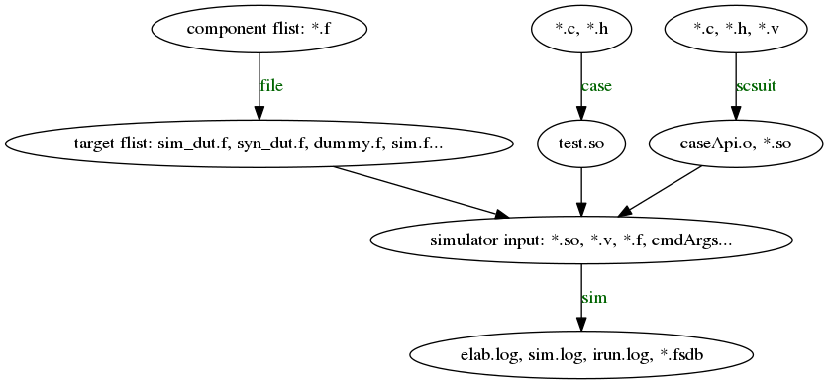
vpp flow数据流与设计思路

Slide 14
Verif flow数据流与设计思路

Slide 15
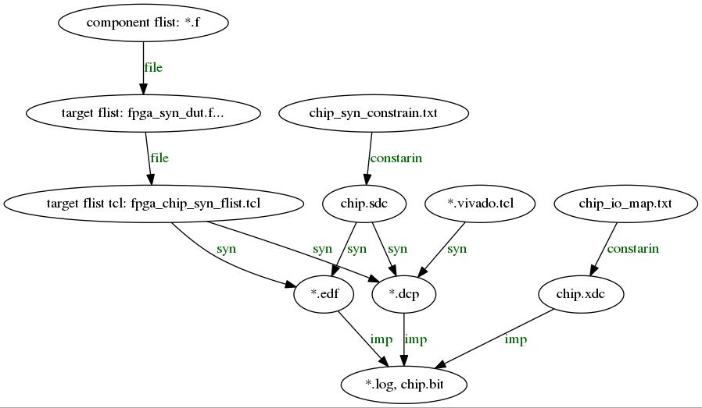
fpga flow数据流与设计思路

Slide 16
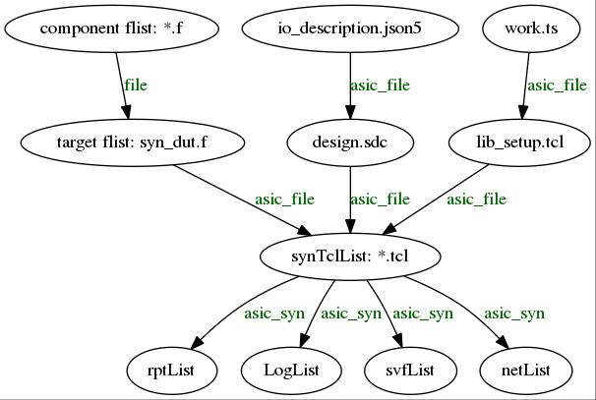
asic flow数据流与设计思路

Slide 17
flow结构
推荐结构：
file – 归档
run/build – 执行的flow任务
report – 收集报告，生成信息
regression – 生成run/build与report的pattern
推荐规范：
编写易于维护的可读的代码

Slide 18
贡献你的flow
推荐编码规范：
编写易于维护的可读的代码
编写简单的功能单一的function
清晰的命名

Slide 19
总结
新建工程
Sulp - Gulp – npm
Flow结构
task管理
插件编码开发
测试

Slide 20
参考资料
Gulp
Typescript
npm
nodejs
常见的构建工具及对比
What is a build tool?

